Slide 1
Python语言
数据可视化——天气爬虫系统
电子工业出版社

Slide 2
本课时学习重点
对全国各地市天气、最高温度、最低温度、风力大小的获取；了解Python游戏的最简结构。
可视化界面的制作。
任意输入一个城市的名字，即可显示该城市最近的天气状况。
将各地市的天气状况存入MySQL数据库。

Slide 3
16.1 需求分析
通过可视化界面，可以对各地市的天气状况进行获取，并且可以进行存储。

Slide 4
16.2.1 系统功能结构

Slide 5
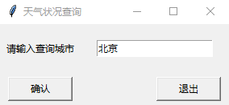
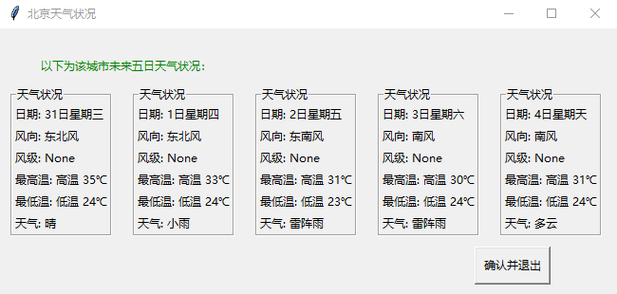
16.2.2 系统效果预览
  通化 多云 西南风<3级 31 21
  白城 晴 南风<3级 32 21
  辽源 多云 西南风<3级 31 23
  松原 晴 西风<3级 32 21
  白山 晴 西南风<3级 31 21
  沈阳 多云 西南风<3级 33 24
  大连 晴 南风4-5级 32 26

Slide 6
16.3.1 开发工具准备
本程序的开发及运行环境如下。
操作系统：Windows 10。
开发工具：PyCharm。
Python版本：Python 3.6。
所需模块：bs4、requests、pymysql、Tkinter、urllib、gzip、json。

Slide 7
16.3.2 模块介绍
1．bs4模块
2．requests模块
3．pymysql模块
4．Tkinter模块
5．urllib模块
6．gzip模块
7．json模块

Slide 8
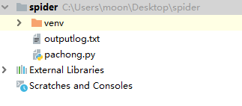
16.3.3 项目文件结构

Slide 9
16.4.1 项目文件的创建
1.首先在桌面上新建一个名为spider的空文件夹作为项目
2.然后打开Pycharm创建项目
3.创建项目文件

Slide 10
16.4.2 项目所需模块的安装
项目运行需要包括bs4、requests、pymysql、tkinter、urllib、gzip、json在内的7个模块，这7个模块均为第三方模块，需要手动下载。

Slide 11
16.4.3 程序的设计
首先导入模块
其次开始书写代码

Slide 12
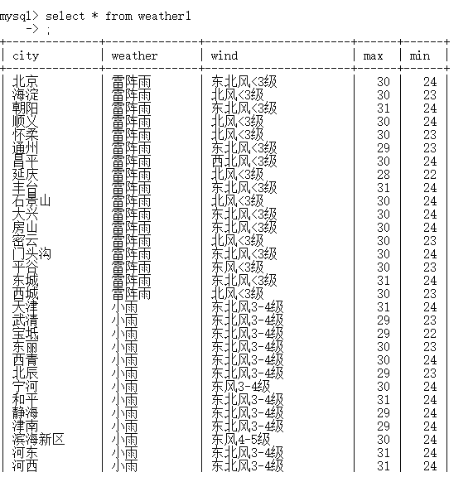
16.4.4 将数据存入数据库
1.启动mysql数据库
2.创建数据库、创建表
3.链接数据库
4.存入数据

Slide 13
本节知识回顾
强化与巩固课堂学习内容
本节讲解到此结束，谢谢大家！

